Slide 1


Dlouhodobá aktiva
v účetnictví

Slide 2

ÚVOD
Co jsou dlouhodobá aktiva
Dlouhodobá aktiva, také označovaná jako fixní aktiva, představují majetek, který podnik využívá po dobu delší než jedno účetní období – tedy více než 12 měsíců. Na rozdíl od krátkodobého majetku nejsou určena k okamžité spotřebě nebo rychlému prodeji.
Hlavní znaky
Používání déle než 12 měsíců
Dlouhodobý přínos pro podnik
Klíčovou charakteristikou dlouhodobých aktiv je jejich dlouhodobý přínos pro podnik. Pomáhají vytvářet výnosy kontinuálně v průběhu několika let a tvoří základ pro provozní činnost firmy.
Pomáhají generovat budoucí výnosy
Nejsou určeny k okamžitému prodeji
Příklady zahrnují budovy, stroje, software, podíly v jiných společnostech nebo pozemky.

Slide 3
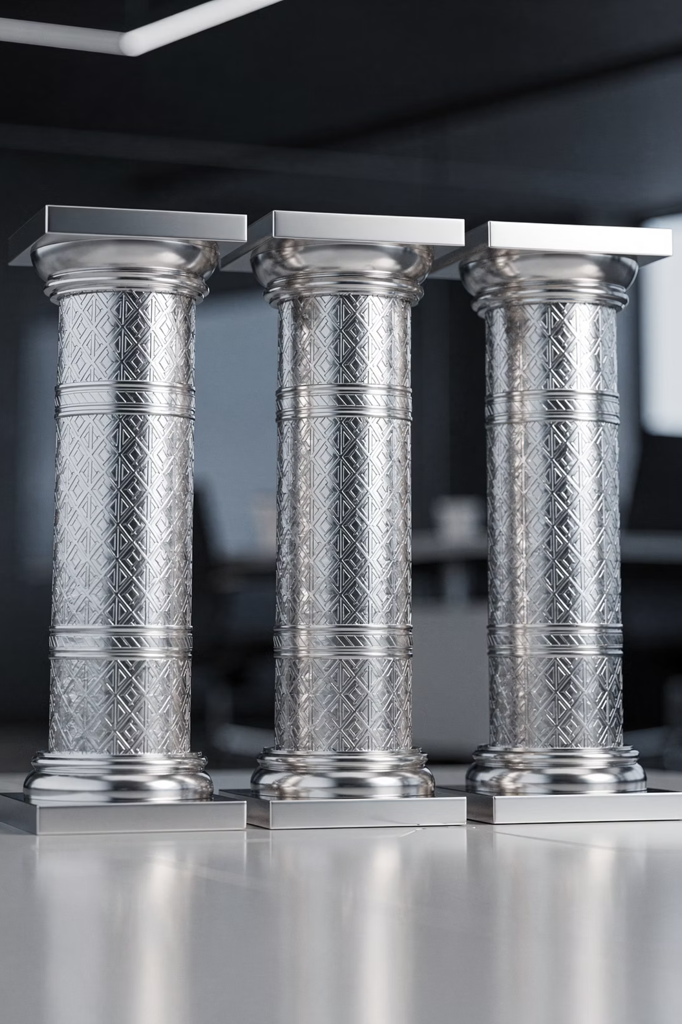
STRUKTURA
Členění dlouhodobých aktiv
V českém účetnictví se dlouhodobá aktiva systematicky dělí do tří hlavních kategorií podle své povahy a charakteru. Každá skupina má specifická pravidla pro účtování, oceňování a odepisování.
Dlouhodobý hmotný majetek (DHM)
Dlouhodobý nehmotný majetek (DNM)
Aktiva s fyzickou podobou – to, čeho se můžeme dotknout
Aktiva bez fyzické podoby, ale s ekonomickou hodnotou
Dlouhodobý finanční majetek (DFM)
Investice držené za účelem výnosu nebo ovládnutí

Slide 4

DHM
Dlouhodobý hmotný majetek
Dlouhodobý hmotný majetek zahrnuje všechna aktiva, která mají fyzickou formu a lze se jich dotknout. Jedná se o nejvíce viditelnou část dlouhodobých aktiv podniku.
Nejčastější účty DHM:
Co patří mezi DHM:
021 – Stavby
Budovy a stavby – kancelářské objekty, výrobní haly, sklady
Budovy, haly, sklady a jiné stavební objekty
Stroje a zařízení – výrobní linky, technologie, přístroje
Dopravní prostředky – automobily, nákladní vozy, vysokozdvižné vozíky
022 – Samostatné movité věci
Inventář – nábytek, kancelářské vybavení
Stroje, zařízení, dopravní prostředky, inventář
Pozemky – stavební parcely, zemědělská půda
Pěstitelské celky trvalých porostů – ovocné sady, vinice
031 – Pozemky
Stavební parcely a zemědělská půda
029 – Ostatní DHM
Pěstitelské celky a další specifické položky

Slide 5
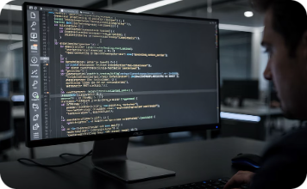
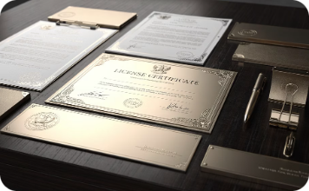
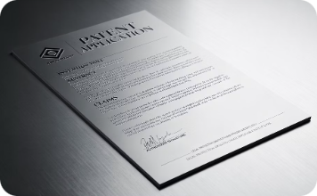

DNM
Dlouhodobý nehmotný majetek
Dlouhodobý nehmotný majetek představuje aktiva, která nemají fyzickou podobu, ale mají významnou ekonomickou hodnotu pro podnik. Tyto položky jsou často výsledkem duševní činnosti, výzkumu nebo právní ochrany.
Software
Licence a práva
Patenty a ochranné známky
Know-how a výzkum
Počítačové programy, aplikace, operační systémy využívané v podnikání
Oprávnění k užívání technologií, patentů nebo ochranných známek
Nehmotné výsledky výzkumu, vývoje a odborných znalostí
Právně chráněné průmyslové výtvory a identifikační označení
Typické účty DNM:
012 – Nehmotné výsledky výzkumu a vývoje
013 – Software
014 – Ocenitelná práva

Slide 6


DFM
Dlouhodobý finanční majetek
Dlouhodobý finanční majetek zahrnuje investice, které podnik drží za účelem získání výnosů (např. dividendy, úroky) nebo vlivu na jiné podnikatelské subjekty. Tyto investice jsou plánovány na dobu delší než jeden rok.
Hlavní složky DFM:
Podíly v jiných firmách – akcie a podíly umožňující ovládnutí nebo významný vliv
Dlouhodobé cenné papíry – dluhopisy a jiné cenné papíry držené dlouhodobě
Dlouhodobé půjčky – poskytnuté úvěry s delší splatností
Vklady v podnikatelských seskupeních – účasti v konsorciích a sdruženích
Klíčové účty DFM:
061 – Podíly v ovládaných osobách (obvykle nad 50% hlasovacích práv)
062 – Podíly v podnicích s podstatným vlivem (typicky 20–50%)
069 – Ostatní dlouhodobý finanční majetek

Slide 7

Pořizování dlouhodobých aktiv
Dlouhodobá aktiva lze pořídit několika způsoby. Každý způsob má specifické účetní postupy a pravidla. Pochopení těchto procesů je klíčové pro správné vedení účetnictví.

Slide 8



Tři základní způsoby pořízení
Nákup
Vlastní výroba
Bezúplatné nabytí
Nejčastější způsob pořízení – nákup od dodavatele na základě faktury
Vytvoření majetku vlastními silami podniku – tzv. aktivace
Dar nebo jiné bezúplatné nabytí majetku

Slide 9

Účetní zobrazení – nákup DHM
Při nákupu dlouhodobého hmotného majetku se používá přechodný účet 042 (Pořízení DHM), který eviduje majetek před jeho zařazením do užívání.
01
02
Přijetí faktury
Zařazení do užívání
Zaúčtování pořizovací ceny a DPH
Převod z přechodného účtu na konkrétní účet DHM
MD 042 Pořízení DHM
MD 343 DPH
D 321 Dodavatelé
MD 021–029 (např. Samostatné movité věci)
D 042 Pořízení DHM
Důležité: Majetek se zařazuje do užívání až ve chvíli, kdy je připraven k použití – tedy když je instalován, funkční a splňuje podmínky pro provoz.

Slide 10
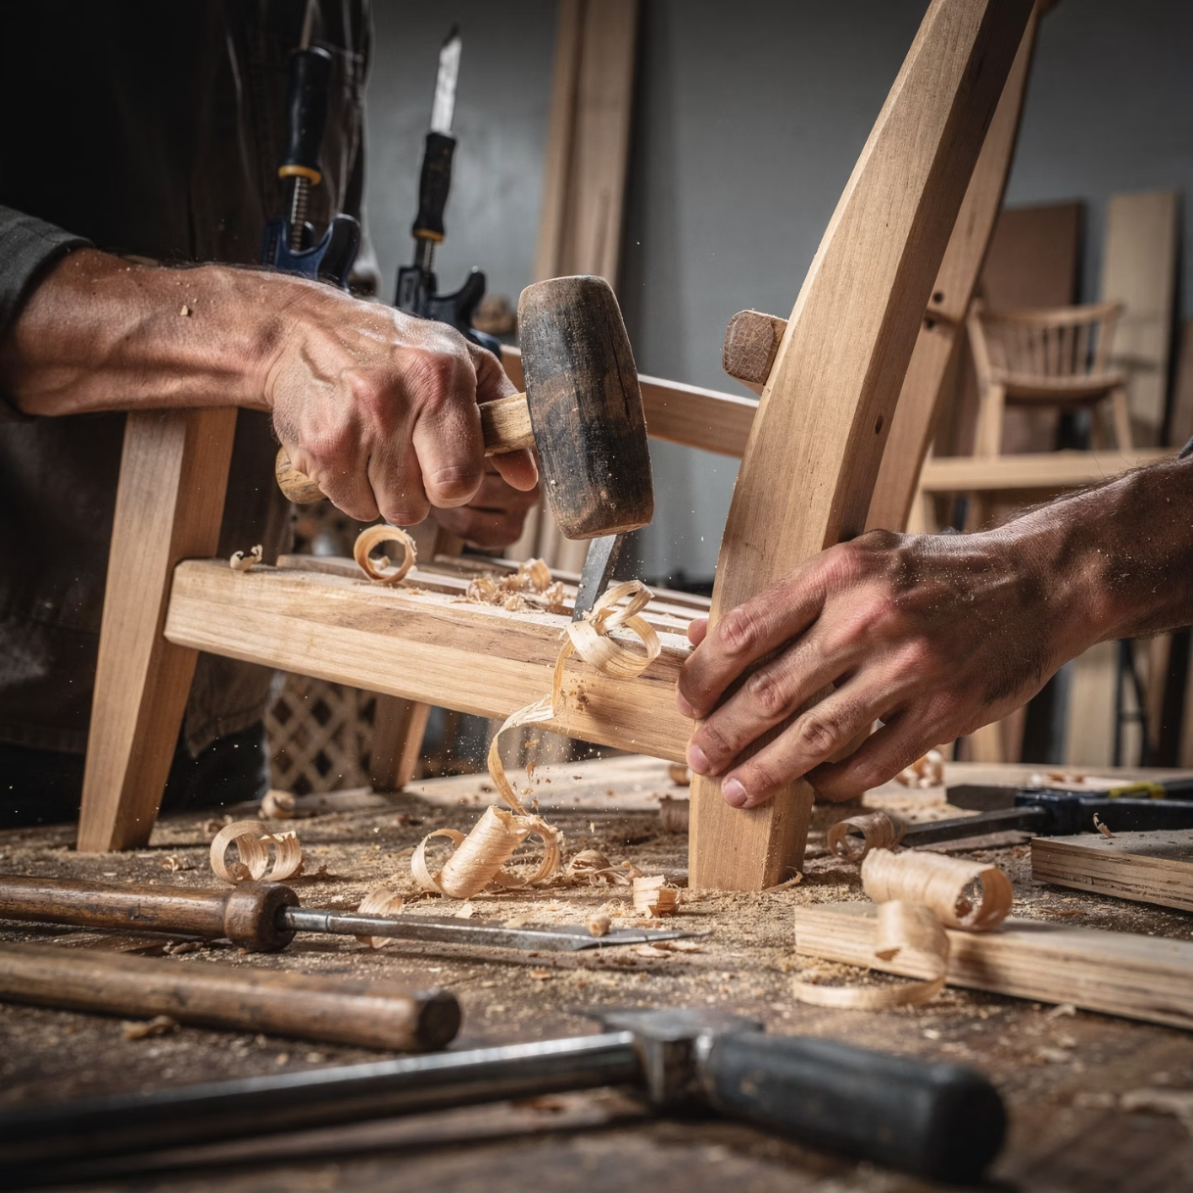


Účetní zobrazení – vlastní výroba
Když podnik vytvoří dlouhodobý majetek vlastní činností, hovoříme o aktivaci vlastní výroby. Náklady vynaložené na výrobu se převádějí z nákladových účtů na účet 042 prostřednictvím účtu 588.
Postup účtování:
Aktivace vlastní výroby MD 042 / D 588
Zařazení do užívání MD 021–029 / D 042
Příklad
Firma si vlastními zaměstnanci vyrobila speciální regál v hodnotě materiálu
a práce 15 000 Kč. Tato částka se aktivuje jako DHM.

Slide 11
Účetní zobrazení – bezúplatné nabytí
Při bezúplatném nabytí majetku (například formou daru, z dotace, nabytí z dědictví nebo odkazu, nabytí v rámci majetkového vyrovnání a církvemi …) se majetek zaúčtuje přímo na příslušný účet DHM nebo DNM. Protiúčtem je účet 413 (Ostatní kapitálové fondy) nebo 648 (Ostatní provozní výnosy).
Bezúplatné nabytí
MD 021–029 (DHM)
nebo
MD 01x (DNM)
D 413, 648 Ostatní kapitálové fondy, Ostatní provozní výnosy
Oceňuje se reprodukční pořizovací cenou – tedy cenou, za kterou by bylo možné pořídit stejný nebo srovnatelný majetek v době jeho nabytí (určí ji znalec).

Slide 12
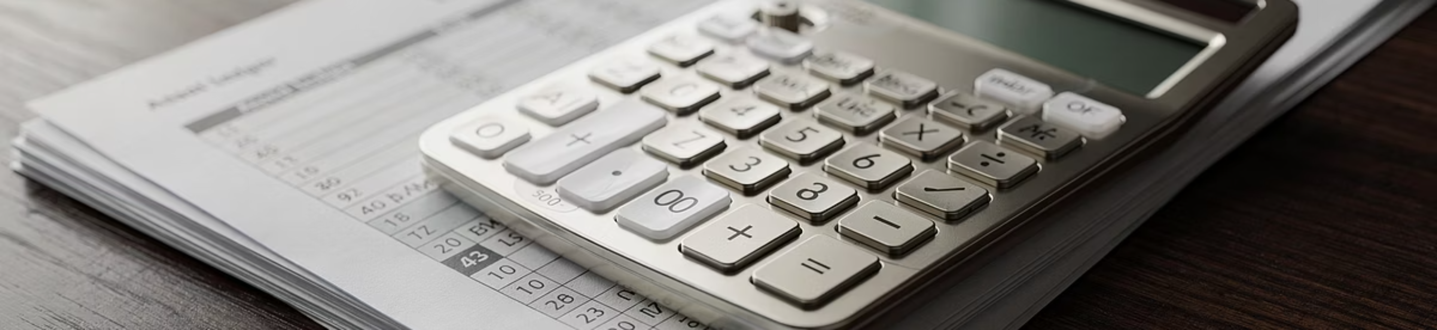
KAPITOLA 3
Odpisování dlouhodobých aktiv
Dlouhodobý majetek se postupně opotřebovává fyzicky i morálně. Tento proces se v účetnictví zachycuje pomocí odpisů, které vyjadřují postupné snižování hodnoty majetku během jeho životnosti.

Slide 13


Účetní vs. daňové odpisy
Účetní odpisy
Daňové odpisy
Účetní odpisy vyjadřují skutečné ekonomické opotřebení majetku. Podnik si je určuje samostatně na základě odhadované doby použitelnosti a předpokládaného využití majetku.
Daňové odpisy jsou stanoveny zákonem o daních z příjmů a slouží k výpočtu základu daně. Jsou povinné pro určení daňové povinnosti podniku.
Charakteristika:
Charakteristika:
Určeny podnikem podle skutečné doby používání
Stanoveny zákonem, nelze je měnit
Mohou se měnit podle intenzity využití
Majetek je rozdělen do odpisových skupin (1–6)
Promítají se do účetního výsledku hospodaření
Ovlivňují základ daně z příjmů
Účtování: MD 551 / D 081–089
Mohou být rovnoměrné nebo zrychlené
Účet 551 představuje náklad, účty 081–089 jsou oprávky (korekce k DHM/DNM).
Rozdíl mezi účetními a daňovými odpisy se vyrovnává při sestavení daňového přiznání.
Výjimka: Pozemky se neodepisují, protože se nepředpokládá jejich opotřebení. Naopak často zvyšují svou hodnotu.

Slide 14
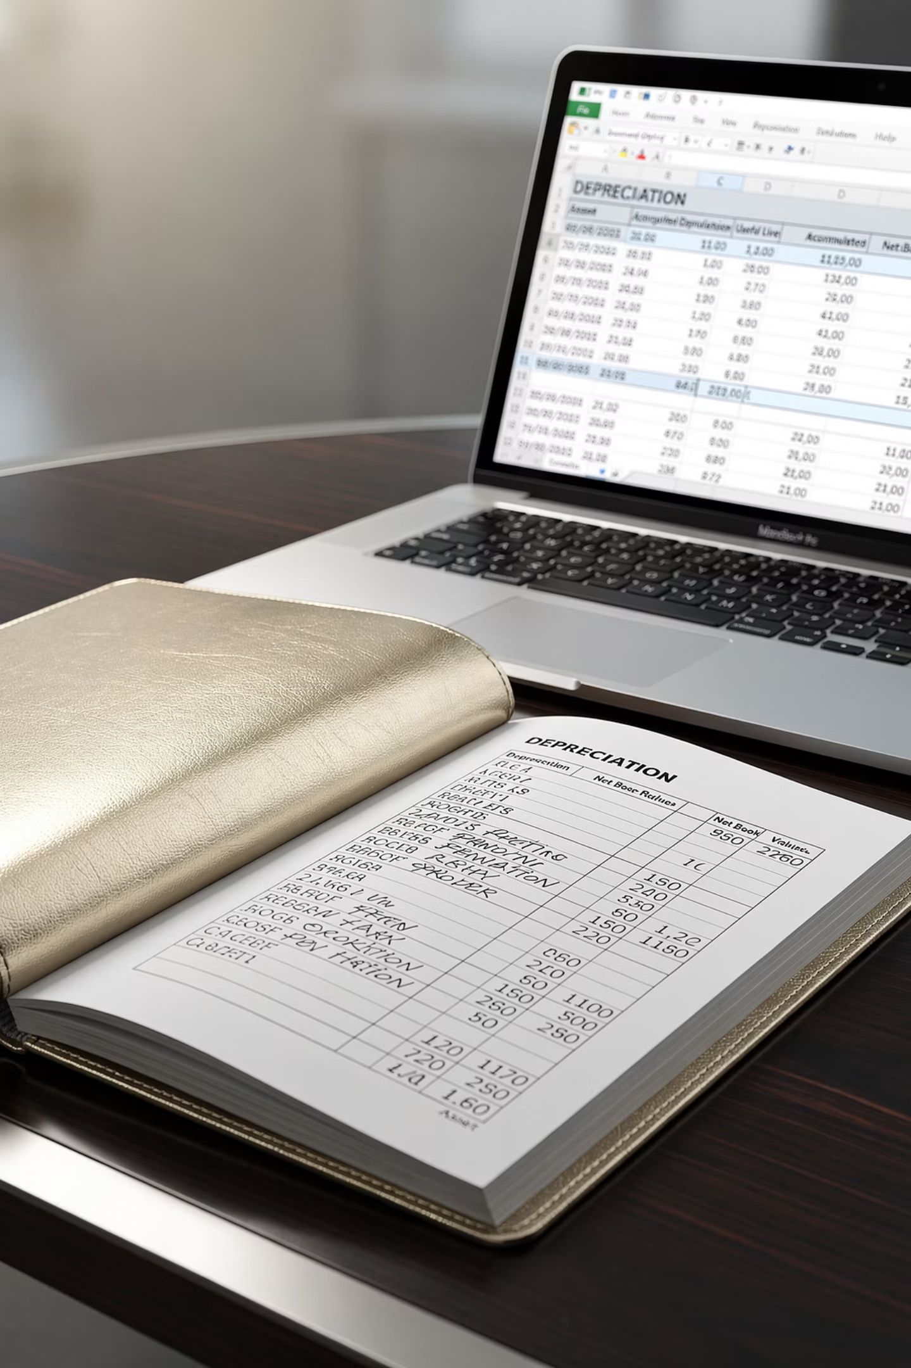
Účtování účetních odpisů
Odpisy se účtují pravidelně – obvykle měsíčně nebo ročně – po celou dobu životnosti majetku, dokud není plně odepsán nebo vyřazen.
Odpis DHM
MD 551 Odpisy dlouhodobého majetku
D 082 Oprávky k DHM
Odpis DNM
MD 551 Odpisy dlouhodobého majetku
D 072 Oprávky k DNM (software)
Oprávky jsou pasivní korekční účet, který snižuje hodnotu majetku v rozvaze. Rozdíl mezi pořizovací cenou a oprávkami se nazývá zůstatková cena (účetní hodnota) majetku.

Slide 15
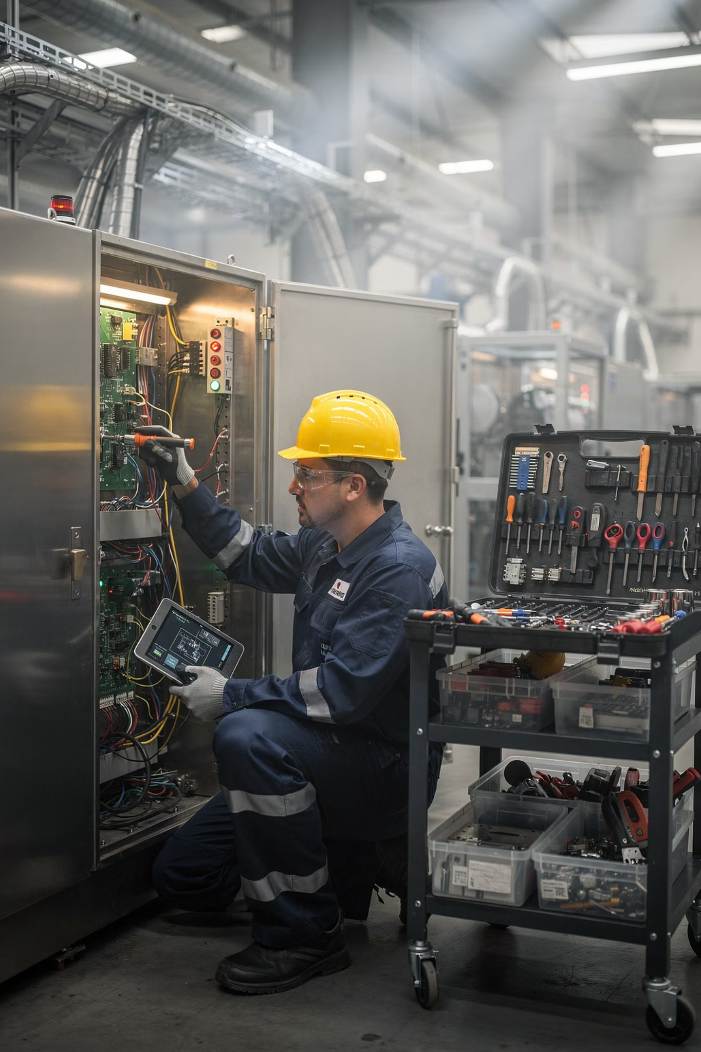
Opravy a technické zhodnocení
Během životnosti dlouhodobého majetku dochází k různým zásahům. Je důležité rozlišit běžné opravy od technického zhodnocení – mají odlišné účetní a daňové dopady.

Slide 16

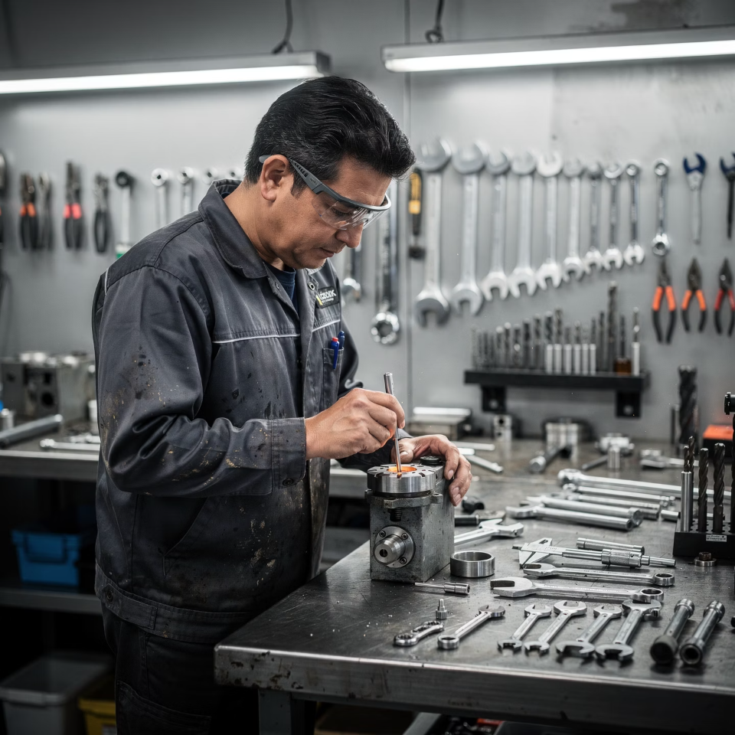

Opravy a údržba majetku
Opravy a údržba jsou činnosti, které udržují majetek v provozuschopném stavu, ale neprodlužují jeho původní životnost ani podstatně nezvyšují jeho výkonnost nebo hodnotu.
Klíčový princip
Opravy se neaktivují – účtují se přímo do nákladů v okamžiku jejich provedení. Nezvyšují vstupní cenu majetku.
Typické příklady:
Výměna opotřebených součástek
Běžná údržba strojů
Drobné úpravy a nátěry
Oprava poškozených částí
Pravidelné servisní prohlídky
Účtování oprav:
MD 511 Opravy a udržování
D 321 Dodavatelé

Slide 17

Technické zhodnocení majetku
Technické zhodnocení je rozšíření, modernizace nebo rekonstrukce majetku, která zvyšuje jeho užitnou hodnotu, prodlužuje životnost nebo zlepšuje technické parametry. V daňovém pojetí jde o částku přesahující 40 000 Kč za zdaňovací období.
Modernizace
Rekonstrukce
Rozšíření
Zlepšení technických parametrů – např. zvýšení výkonu stroje
Zásadní přestavba objektu měnící jeho účel nebo kapacitu
Přístavba nebo přidání nových funkčních částí
Účtování technického zhodnocení:
01
02
MD 042 Pořízení DHM / D 321 Dodavatelé (faktura)
MD 021–029 (DHM) / D 042 Pořízení DHM (zvýšení vstupní ceny)
Technické zhodnocení zvyšuje vstupní cenu majetku a od zvýšené vstupní ceny se počítají nové odpisy.

Slide 18
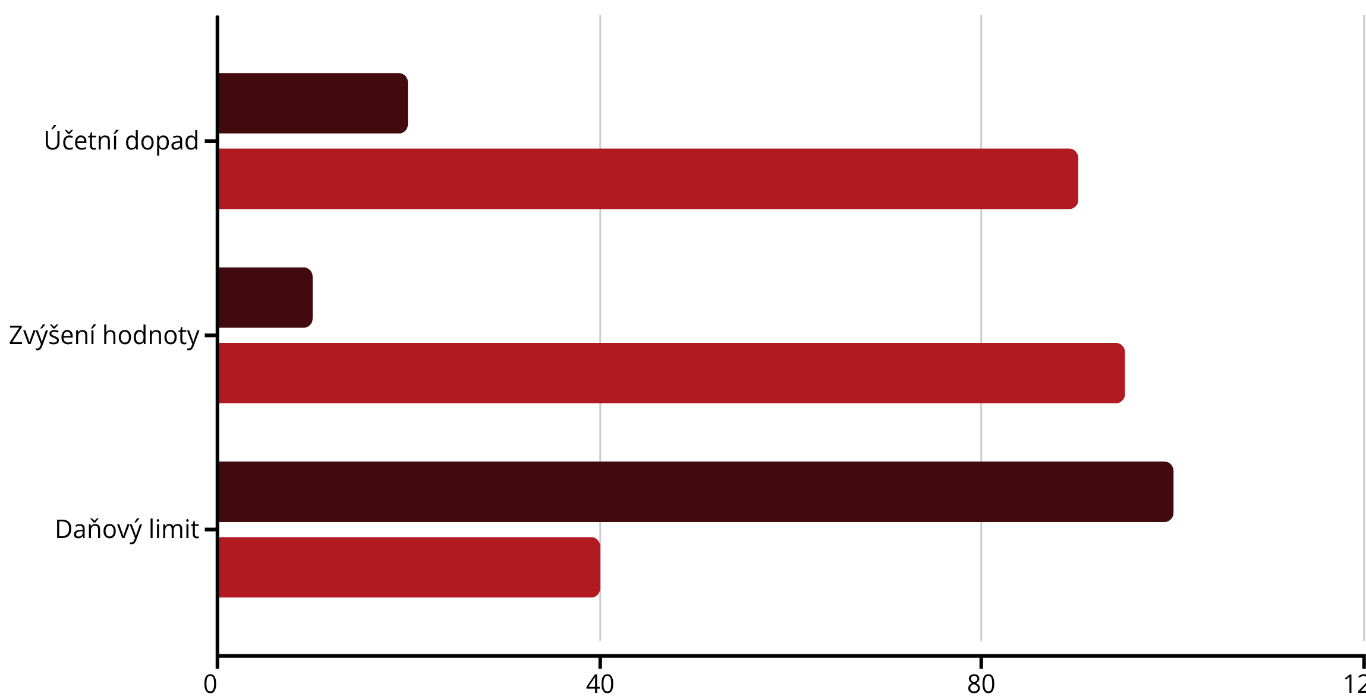

Srovnání: Oprava vs. Technické zhodnocení
Oprava
Technické zhodnocení
Graf znázorňuje relativní důležitost jednotlivých kritérií při rozhodování, zda jde o opravu nebo technické zhodnocení. Opravy jsou běžnější (100), ale technické zhodnocení má větší dopad na hodnotu majetku (95).
Oprava
Technické zhodnocení
Jde do nákladů (účet 511)
Zvyšuje vstupní cenu majetku
Nezvyšuje vstupní cenu
Aktivuje se přes účet 042
Bez daňového limitu
Daňový limit: 40 000 Kč

Slide 19
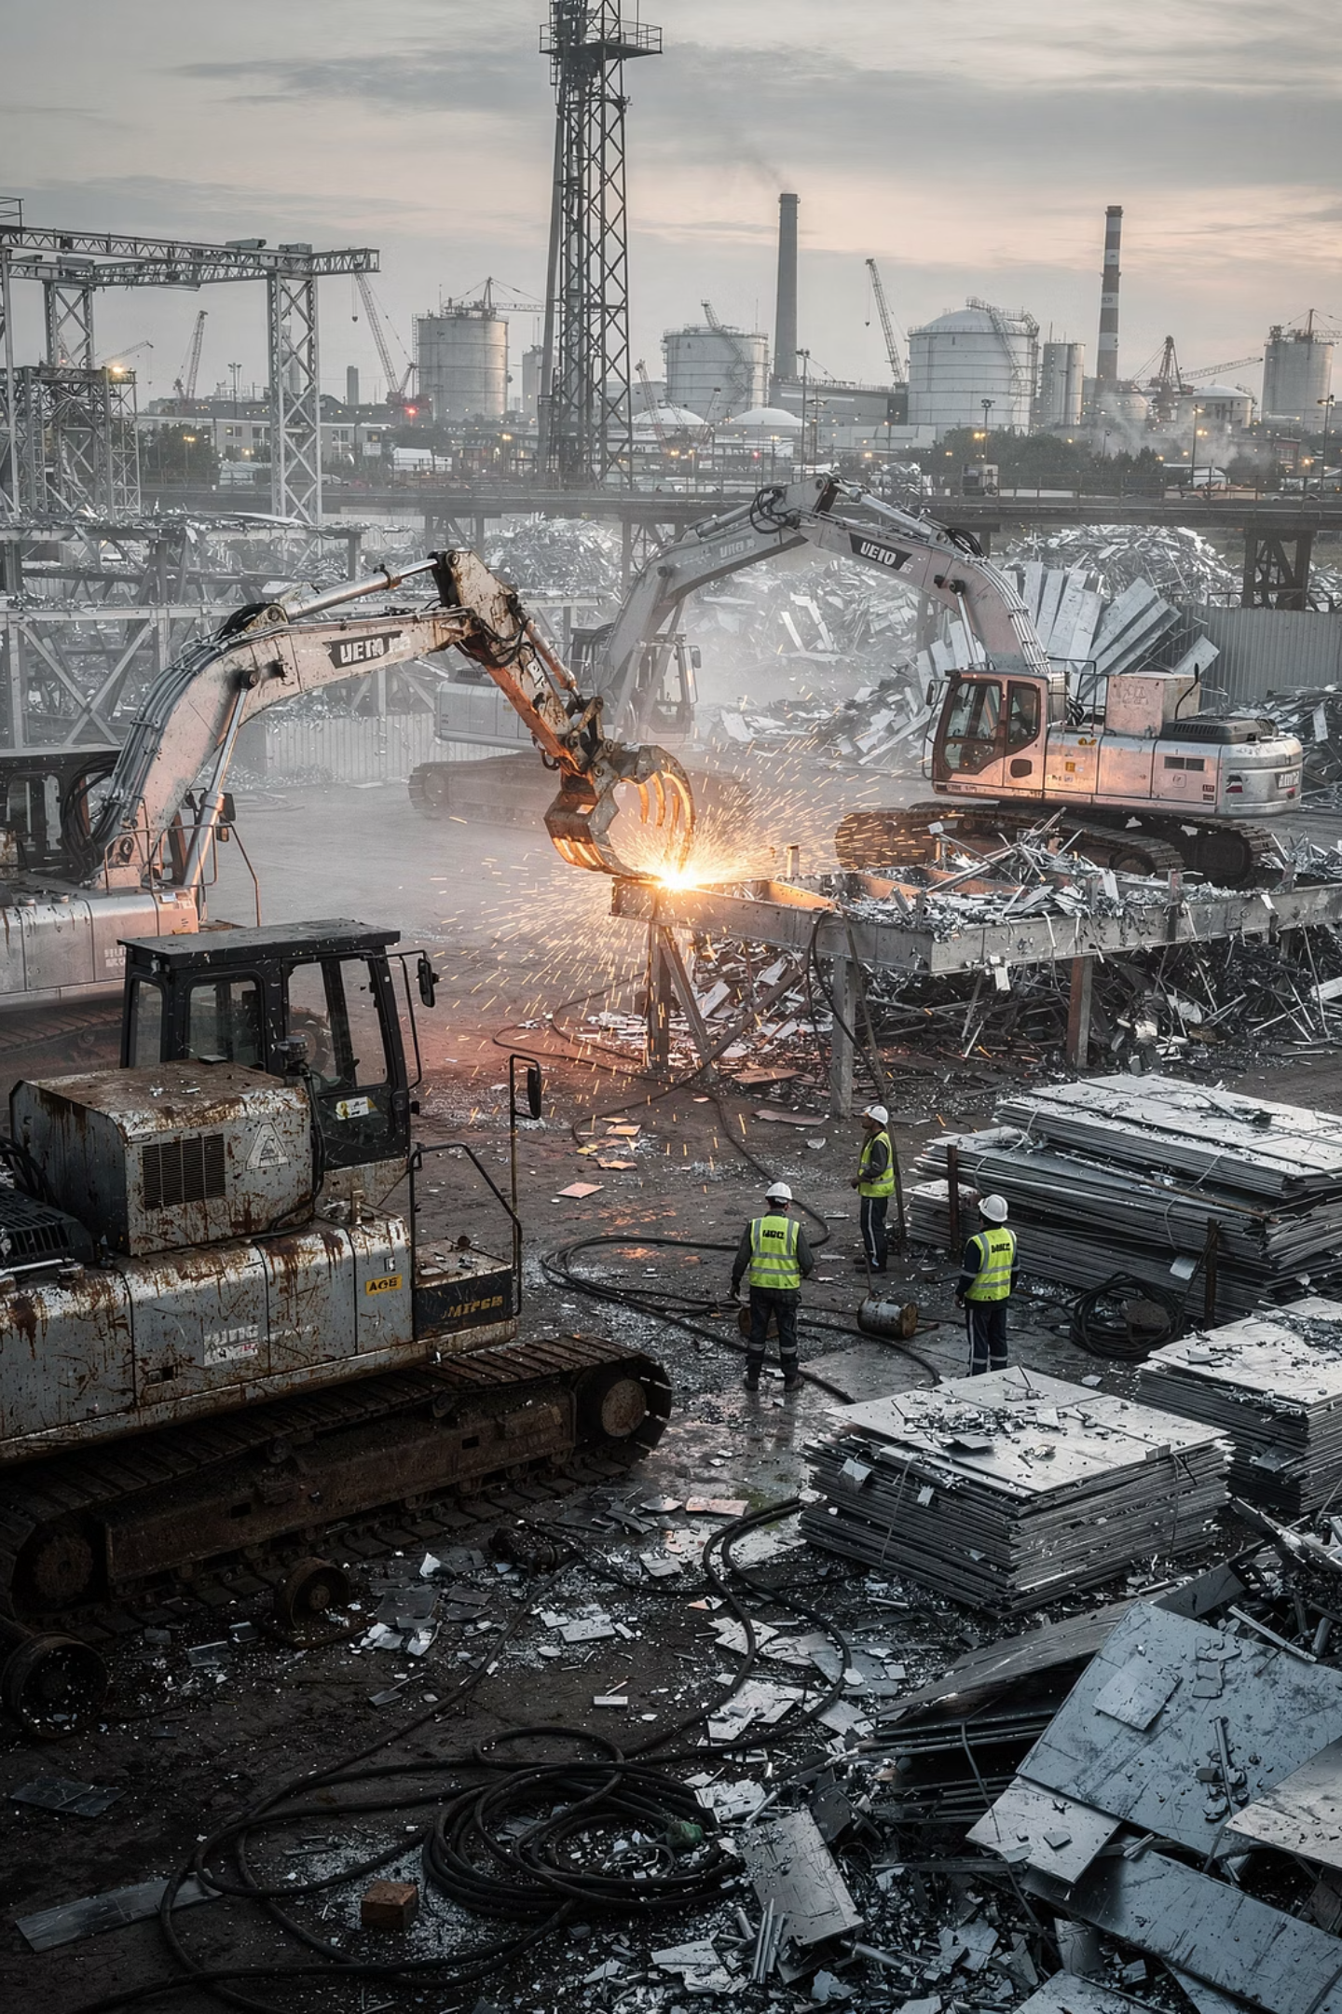
Vyřazení dlouhodobých aktiv
Dlouhodobý majetek se z účetnictví vyřazuje v okamžiku, kdy přestane být pro podnik užitečný nebo když dojde k jeho převodu. Způsob vyřazení má vliv na účetní postupy.

Slide 20
Důvody a způsoby vyřazení
Prodej
Likvidace
Majetek je prodán třetí straně. Vzniká výnos z prodeje a možný zisk nebo ztráta.
Majetek je fyzicky zničen nebo sešrotován. Zůstatková cena jde do nákladů.
Darování
Škoda (ztráta)
Majetek je bezúplatně převeden jiné osobě. Zůstatková cena se stává nákladem.
Majetek zanikl v důsledku požáru, povodně, krádeže nebo jiné škodní události.

Slide 21
Účetní postup při vyřazení
Při vyřazení dlouhodobého majetku se vždy musí provést dvě základní operace: zrušení oprávek a vyúčtování zůstatkové ceny.
01
02
03
Zrušení oprávek
Vyúčtování zůstatkové ceny
Zaúčtování tržby (u prodeje)
Oprávky kumulované za dobu používání majetku se převedou na účet majetku.
Rozdíl mezi pořizovací cenou a oprávkami (zůstatková cena) se převede do nákladů.
Pokud je majetek prodán, zaúčtuje se výnos z prodeje.
MD 311 Odběratelé
D 641 Tržby z prodeje dlouhodobého majetku
MD 082 (nebo 072) Oprávky
D 021–029 Příslušný účet DHM/DNM
MD 541 Zůstatková cena prodaného/likvidovaného majetku
D 021–029 Příslušný účet DHM/DNM

Slide 22
Výsledek vyřazení majetku
Výsledek vyřazení – zisk nebo ztráta – se vypočítá jako rozdíl mezi tržbou z prodeje a zůstatkovou cenou majetku.
Zisk z prodeje
Když je tržba vyšší než zůstatková cena, vzniká zisk.
Příklad: prodej za 40 000 Kč, zůstatková cena 30 000 Kč = =zisk 10 000 Kč.
Ztráta z prodeje
Když je tržba nižší než zůstatková cena, vzniká ztráta. Příklad: prodej za 20 000 Kč, zůstatková cena 30 000 Kč = =ztráta 10 000 Kč.
U likvidace bez tržby je zůstatková cena vždy ztrátou (nákladem) pro podnik.

Slide 23
Praktické příklady
Nyní si ukážeme konkrétní účetní případy krok za krokem. Každý příklad demonstruje jeden z nejčastějších účetních postupů v praxi.

Slide 24
PŘÍKLAD 1
Pořízení DHM nákupem
Zadání: Firma koupila výrobní stroj za 250 000 Kč + DPH 21 %. Faktura od dodavatele dosud není zaplacena.
Krok 1: Přijetí faktury
Krok 2: Zařazení do užívání
Zaúčtujeme pořizovací cenu stroje, DPH a závazek vůči dodavateli.
Po instalaci a uvedení do provozu převedeme stroj z účtu pořízení na účet DHM.
MD 042
Pořízení DHM
250 000 Kč
MD 022
Samostatné movité věci
250 000 Kč
MD 343
DPH
52 500 Kč
D 321
Dodavatelé
302 500 Kč
D 042
Pořízení DHM
250 000 Kč
DPH není součástí pořizovací ceny, pokud je firma plátcem DPH. U neplátců by DPH bylo součástí ceny majetku.

Slide 25
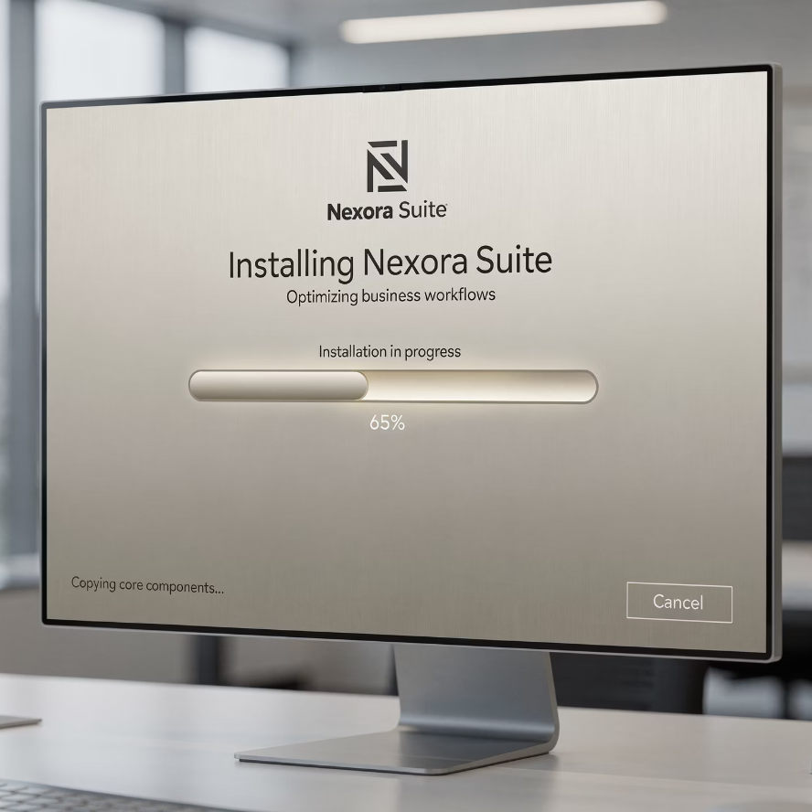

PŘÍKLAD 2
Pořízení DNM – software
Zadání: Firma zakoupila účetní software za 60 000 Kč. Platba byla provedena bezhotovostně z bankovního účtu.
Pořízení software
Zařazení do užívání
Nákup je zaúčtován na přechodný účet DNM a proplacen z banky.
Software je po instalaci zařazen jako DNM.
MD 041
Pořízení DNM
60 000 Kč
MD 013
Software
60 000 Kč
D 221
Bankovní účet
D 041
Pořízení DNM
Software je typický příklad dlouhodobého nehmotného majetku. Odepisuje se obvykle po dobu 36 měsíců (3 roky), ale podnik si může určit dobu odpisování podle očekávané životnosti programu.

Slide 26



PŘÍKLAD 3
Aktivace – vlastní výroba
Zadání: Firma si vlastními zaměstnanci vyrobila úložný regál v hodnotě použitého materiálu a práce 15 000 Kč.
Krok 1: Aktivace vlastní výroby
Náklady vynaložené na výrobu regálu se převedou na účet 042 prostřednictvím aktivačního účtu 611.
MD 042
Pořízení DHM
15 000 Kč
D 586
Aktivace vnitropodnikových služeb
15 000 Kč
Krok 2: Zařazení do užívání
MD 022
Samostatné movité věci
15 000 Kč
D 042
Pořízení DHM
15 000 Kč
Aktivace
Účet 586 kompenzuje náklady vynaložené na vlastní výrobu a převádí je do aktiv. Díky tomu nejde vlastní výroba majetku do nákladů, ale zvyšuje hodnotu DHM.

Slide 27
PŘÍKLAD 4
Technické zhodnocení
Zadání: Na stávajícím stroji byla provedena modernizace za 80 000 Kč, která zvyšuje jeho výkon a prodlužuje životnost.
01
02
Faktura za technické zhodnocení
Zvýšení vstupní ceny stroje
Náklady na modernizaci se účtují na účet pořízení DHM.
Částka za technické zhodnocení se připočte ke vstupní ceně stroje.
MD 042
Pořízení DHM
80 000 Kč
MD 022
Samostatné movité věci
80 000 Kč
D 321
Dodavatelé
80 000 Kč
D 042
Pořízení DHM
80 000 Kč
Po technickém zhodnocení se vstupní cena stroje zvýší o 80 000 Kč a od nové vstupní ceny se počítají další odpisy. Pokud bylo technické zhodnocení provedeno během roku, může dojít k přepočtu ročního odpisu.

Slide 28
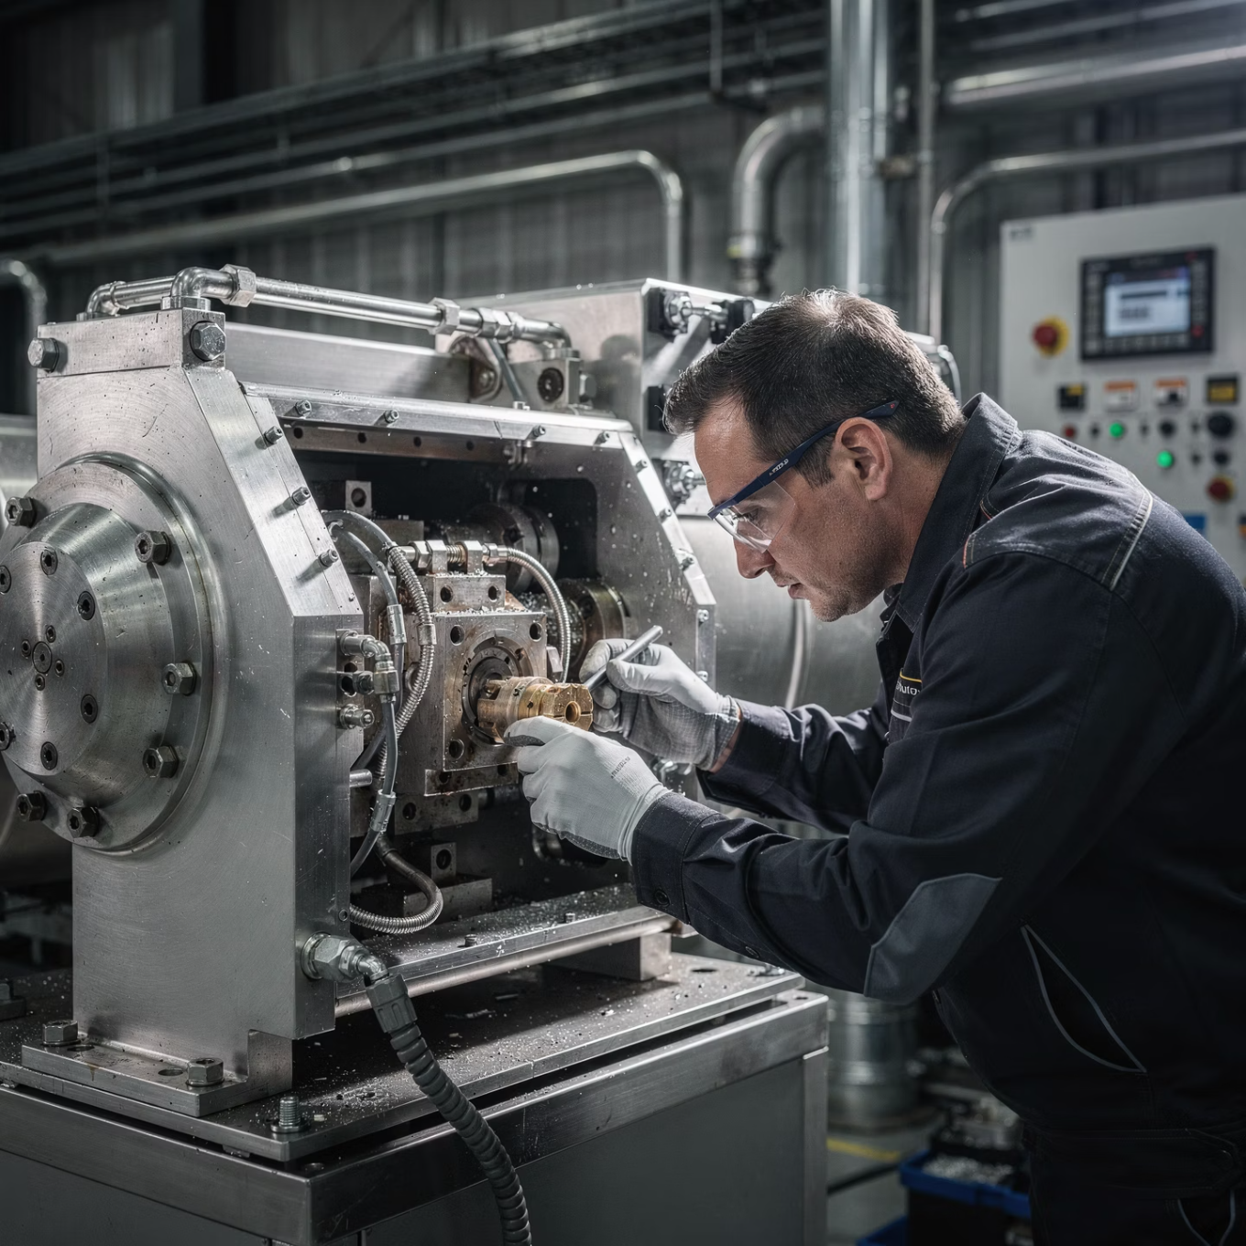


PŘÍKLAD 5
Oprava majetku
Zadání: Na stroji došlo k poruše – bylo nutné vyměnit opotřebenou součástku. Náklady na opravu činí 12 000 Kč.
Účtování opravy:
MD 511
Opravy a udržování
12 000 Kč
D 321
Dodavatelé
12 000 Kč
Oprava nejde do vstupní ceny majetku, ale účtuje se přímo do nákladů. Nezvyšuje hodnotu ani životnost majetku – pouze udržuje jeho provozuschopnost.
Běžné opravy jsou standardní provozní náklad a každoročně se na ně plánuje rozpočet. Na rozdíl od technického zhodnocení nemají vliv na vstupní cenu a odpisy majetku.

Slide 29
PŘÍKLAD 6
Účetní odpisy majetku
Zadání: Roční účetní odpis výrobního stroje činí 25 000 Kč. Účetní odpis se provádí na konci účetního období.
Účtování ročního odpisu:
Zůstatková cena
MD 551
Odpisy dlouhodobého majetku
25 000 Kč
Zůstatková cena (někdy „účetní hodnota") je rozdíl mezi pořizovací cenou a oprávkami:
Zůstatková cena = Pořizovací cena − Oprávky
D 082
Oprávky k DHM
25 000 Kč
Pokud měl stroj pořizovací cenu 250 000 Kč a odpisy dosud činily 75 000 Kč, zůstatková cena je 175 000 Kč.
Účet 551 je nákladový účet, který snižuje výsledek hospodaření. Účet 082 je korekční účet (oprávky), který kumuluje odpisy za celou dobu používání majetku.

Slide 30
PŘÍKLAD 7
Vyřazení majetku likvidací
Zadání: Starý stroj s pořizovací cenou 200 000 Kč a celkovými oprávkami 180 000 Kč je technicky nefunkční a je zlikvidován (sešrotován).
Krok 1: Zrušení oprávek
Krok 2: Zůstatková cena
MD 082
Oprávky k DHM
180 000 Kč
MD 541
Zůstatková cena prodaného majetku
20 000 Kč
D 022
Samostatné movité věci
180 000 Kč
D 022
Samostatné movité věci
20 000 Kč
Po těchto účetních operacích má stroj nulovou hodnotu v účetnictví. Zůstatková cena 20 000 Kč se stává nákladem firmy (účet 541). Protože stroj nebyl prodán, nevznikl žádný výnos.

Slide 31
PŘÍKLAD 8
Prodej dlouhodobého majetku
Zadání: Firma prodává stroj s pořizovací cenou 150 000 Kč a celkovými oprávkami 120 000 Kč za 40 000 Kč. Kupující ještě nezaplatil.
01
02
03
Zrušení oprávek
Zůstatková cena do nákladů
Tržba z prodeje
MD 082
Oprávky k DHM
120 000 Kč
MD 541
Zůstatková cena prodaného majetku
30 000 Kč
MD 311
Odběratelé
40 000 Kč
D 641
Tržby z prodeje DM
40 000 Kč
D 022
Samostatné movité věci
120 000 Kč
D 022
Samostatné movité věci
30 000 Kč
Výsledek prodeje:
Zisk z prodeje = Tržba − Zůstatková cena = 40 000 Kč − 30 000 Kč = 10 000 Kč zisk

Slide 32
ZÁVĚR
Shrnutí učiva
Základní pojmy
Pořizování
Odepisování
Dlouhodobá aktiva slouží déle než 1 rok
Nákup přes účet 042 (DHM) nebo 041 (DNM)
Účetní odpisy podle skutečné doby používání
Dělí se na hmotná, nehmotná a finanční
Vlastní výroba se aktivuje přes účty 587, 588
Daňové odpisy podle zákona
Účtování: MD 551 / D 081–089
Pomáhají vytvářet budoucí výnosy
Zařazují se na účty 01x a 02x
Údržba a zhodnocení
Vyřazení
Opravy jdou přímo do nákladů (511)
Zrušení oprávek na účet majetku
Technické zhodnocení zvyšuje vstupní cenu
Zůstatková cena do nákladů (541)
Hranice TZ: 40 000 Kč
U prodeje zaúčtování výnosu (641)

Slide 33

Klíčové účty k zapamatování
1
042
Pořízení dlouhodobého hmotného majetku
2
041
Pořízení dlouhodobého nehmotného majetku
3
022
Samostatné movité věci (stroje, zařízení)
4
551
Odpisy dlouhodobého majetku
5
082
Oprávky k dlouhodobému hmotnému majetku
6
541
Zůstatková cena prodaného/likvidovaného majetku
7
641
Tržby z prodeje dlouhodobého majetku
8
511
Opravy a udržování

Slide 34
Oceňování DHM, DNM při pořízení podle IFRS vs. podle českých účetních předpisů (ČÚP) Základní principy oceňování při pořízení dle IFRS: IFRS vyžadují ocenění v pořizovací ceně (cost) podle IAS 16 (DHM) a IAS 38 (DNM). Pořizovací cena obsahuje všechny náklady přímo přiřaditelné k uvedení aktiva do stavu použitelném pro zamýšlené užití. IFRS umožňují následně použít: model pořizovací ceny (cost model) model přecenění na reálnou hodnotu (revaluation model) – pokud existuje spolehlivě zjistitelná fair value. (Zásadní rozdíl oproti ČÚP) České účetní předpisy (Zákon o účetnictví, vyhláška 500, České účetní standardy): Ocenění při pořízení je pořizovací cenou, která zahrnuje: Cenu pořízení Vedlejší pořizovací náklady Technické zhodnocení do doby uvedení do užívání ČÚP nepovolují model přecenění na reálnou hodnotu, kromě výjimek pro finanční majetek. Firma oceňuje majetek historickou cenou a používá odpisy pro jeho spotřebu.

Slide 35
Porovnání – co vše patří do pořizovací ceny IFRS Do pořizovací ceny DHM/DNM patří: náklady na dopravu, montáž, instalaci, náklady na testování funkčnosti, odhad nákladů na budoucí demontáž a uvedení do původního stavu (IAS 16 – decommissioning), přímé mzdy a služby nutné k přípravě aktiva, kapitálové úroky (IFRS umožňuje aktivaci úroků do pořizovací ceny u kvalifikovaných aktiv – IAS 23). ČÚP Do pořizovací ceny patří: cena pořízení, vedlejší náklady (doprava, montáž), clo a poplatky, technické zhodnocení do uvedení do užívání. Odlišnosti: ČÚP nepovolují zahrnovat očekávané náklady na budoucí likvidaci či demontáž. Úroky nelze aktivovat (jsou vždy finanční náklad běžného období). Nevýznamné položky lze rovnou účtovat do nákladů — IFRS jsou výrazně přísnější v rozpoznání aktiva

Slide 36
Nehmotná aktiva — IFRS vs. ČÚP IFRS (IAS 38) Nesmí se aktivovat interně vytvořenou značku, seznam zákazníků, goodwill vytvořený podnikem. Vývojová fáze může být aktivována pouze pokud splní přísná kritéria (technická proveditelnost, ekonomická návratnost). Výzkum se nikdy neaktivuje. ČÚP Vývoj lze aktivovat při splnění podmínek, ale kritéria jsou méně přísná než IFRS. Výzkum se také neaktivuje. Software vytvořený vlastní činností lze aktivovat (za splnění zákonných podmínek). Goodwill vzniká pouze z akvizice (stejně jako IFRS).

Slide 37
Technické zhodnocení, opravy a údržba IFRS Technické zhodnocení zvyšuje pořizovací cenu aktiva pouze tehdy, pokud přinese další ekonomické užitky. IFRS jsou přísnější — podnik musí prokázat zvýšení budoucích přínosů. Opravy → vždy do nákladů. ČÚP Technické zhodnocení = zvýšení technických parametrů nad 40 000 Kč (limit je zákonný, ne věcný). Opravy = náklady období.

Slide 38
Přecenění dlouhodobých aktiv IFRS Umožňují revaluation model – pravidelné přecenění na fair value. Změna hodnoty jde do OCI (Other Comprehensive Income), resp. do vlastního kapitálu. Týká se DHM i některých DNM. ČÚP Nepovolují přecenění DHM a DNM na fair value. Oceňuje se historickou cenou. Výjimkou je reálná hodnota u části finančního majetku.

Slide 39
Náklady na demolici, ekologickou likvidaci, rekultivace IFRS – zahrnuje se do pořizovací ceny IAS 16 výslovně požaduje zahrnout odhad budoucích nákladů na likvidaci, pokud vznikají povinností při instalaci nebo užívání aktiva. ČÚP – nezahrnuje se Tyto náklady se účtují až při skutečném vzniku závazku

Slide 40
Shrnutí rozdílů
Oblast | IFRS | České účetní předpisy
Základní ocenění | pořizovací cena | pořizovací cena
Vedlejší náklady | široký výčet + demontáž | jen skutečné vedlejší náklady
Úroky | mohou být kapitalizovány (IAS 23) | nekapitalizují se
Přecenění | povoleno (revaluation model) | obecně zakázáno
Nehmotná aktiva | přísná kritéria pro vývoj | jednodušší podmínky
Budoucí závazky (demontáž) | zahrnují se | nezahrnují se
Výzkum | nelze aktivovat | nelze aktivovat
Testování aktiv | zahrnuto v pořizovací ceně | běžně náklad
Limity TZ | věcná kritéria | zákonné limity (40 000 Kč)

Slide 41
Proč rozdíly existují? IFRS mají za cíl věrně zobrazit ekonomickou realitu (fair value, očekávané závazky, ekonomické benefity). ČÚP jsou více konzervativní a orientované na daňovou regulaci a stabilitu ocenění.

Slide 42
PŘÍKLAD Pořízení dlouhodobého hmotného majetku – porovnání IFRS vs. ČÚP Zadání Firma pořizuje stroj. Kupní cena: 1 000 000 Kč Doprava: 80 000 Kč Montáž: 40 000 Kč Testování: 20 000 Kč Odhad budoucích nákladů na likvidaci: 50 000 Kč Úroky během pořízení: 30 000 Kč

Slide 43
Oceňování dlouhodobého majetku při pořízení IFRS vs. ČÚP
Položka | Částka (Kč) | Zahrnuje IFRS? | Zahrnuje ČÚP?
Kupní cena | 1 000 000 | ✔ | ✔
Doprava | 80 000 | ✔ | ✔
Montáž | 40 000 | ✔ | ✔
Testování funkčnosti | 20 000 | ✔ | ✔
Odhad budoucích nákladů na likvidaci | 50 000 | ✔ | ❌
Úroky během pořízení | 30 000 | ✔ | ❌
CELKEM IFRS | 1 220 000 Kč | — | —
CELKEM ČÚP | 1 140 000 Kč | — | —

Slide 44
Příklad ocenění stroje při pořízení IFRS vs. ČÚP
Položka | IFRS – zahrnuje se? | ČÚP – zahrnuje se? | Poznámka
Kupní cena | ✔ | ✔ | Základní vstupní cena
Doprava | ✔ | ✔ | Vedlejší pořizovací náklad
Montáž | ✔ | ✔ | Vedlejší pořizovací náklad
Testování funkčnosti | ✔ | ✔ | Souvisí s uvedením do provozu
Odhad nákladů na likvidaci | ✔ | ❌ | IFRS (IAS 16) zahrnuje budoucí závazek
Úroky během pořízení | ✔ | ❌ | IFRS umožňují kapitalizaci (IAS 23)
Celková pořizovací cena | 1 220 000 Kč | 1 140 000 Kč | IFRS má širší definici pořizovací ceny

